Slide 1



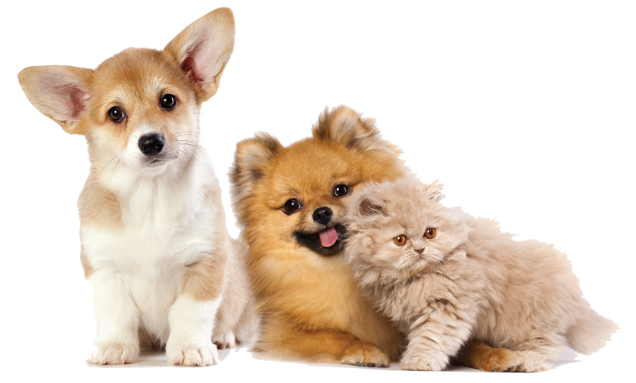


Slide 2












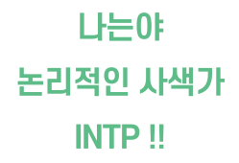
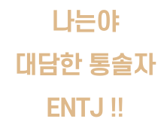
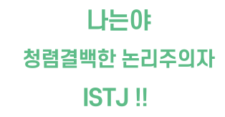
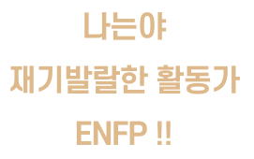
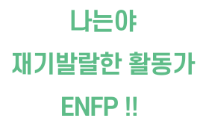






Slide 3














Slide 4




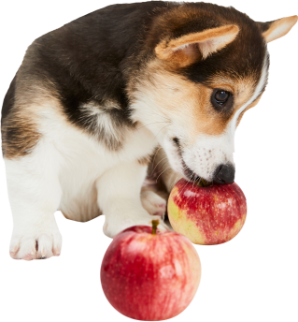
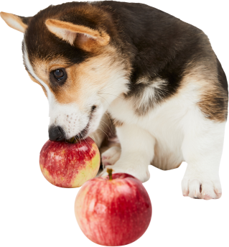


Slide 5
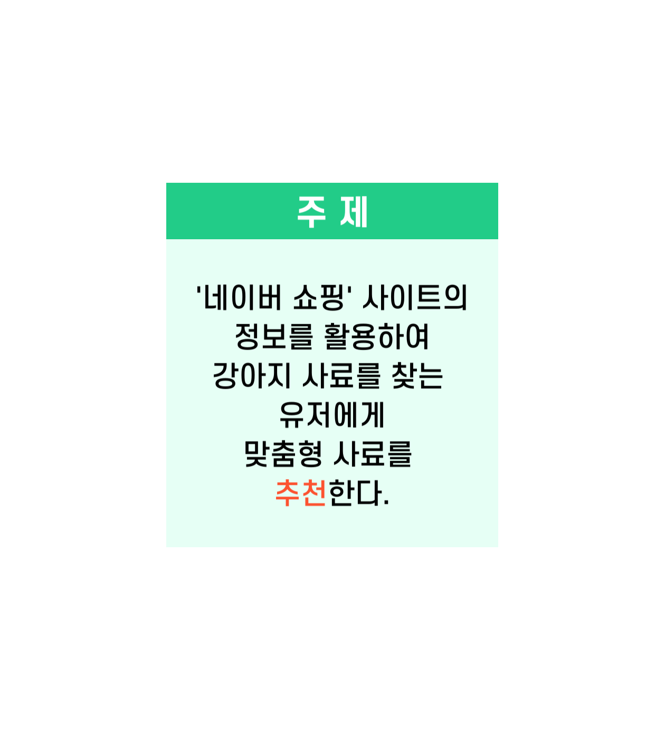










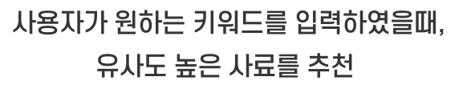

Slide 6



Slide 7










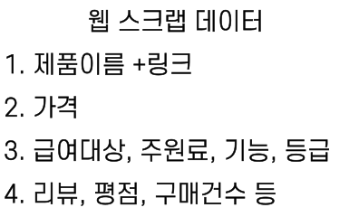
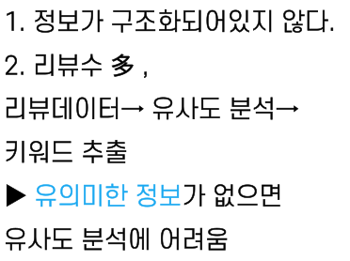
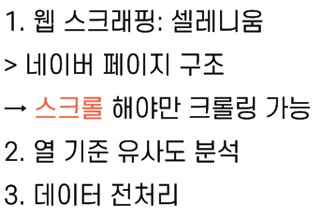
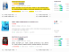

Slide 8


Slide 9


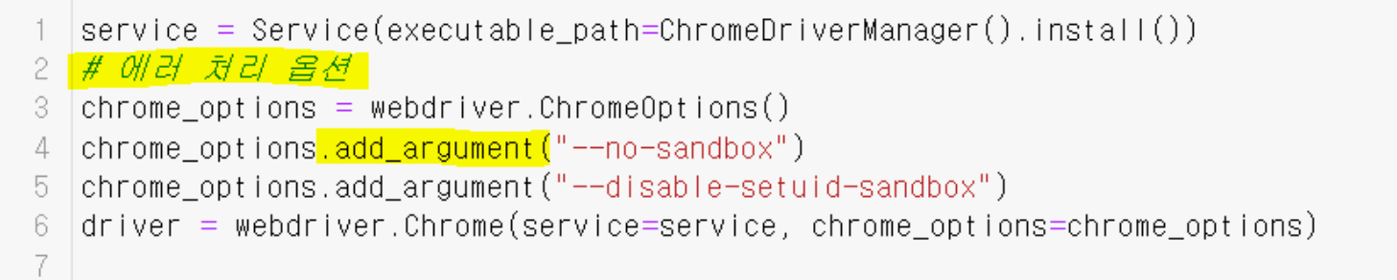
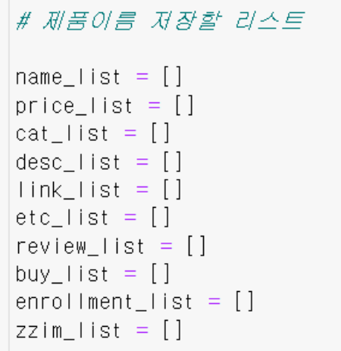


Slide 10
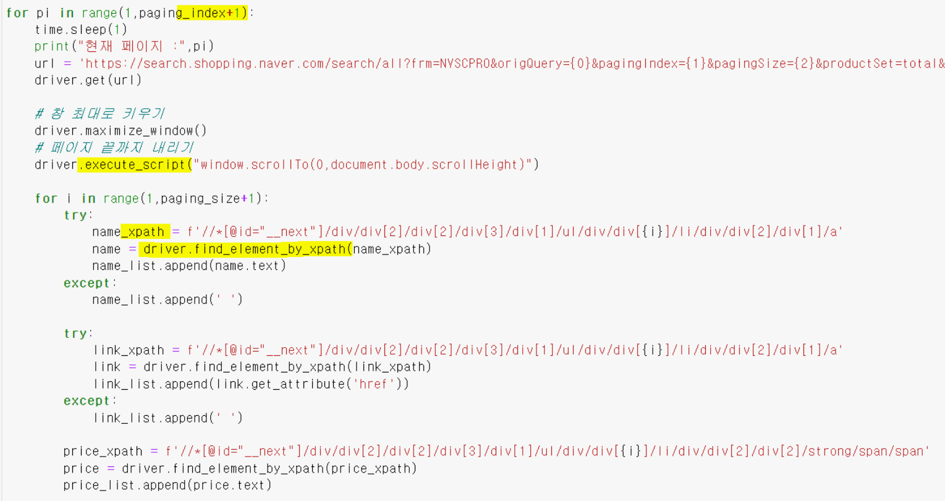



Slide 11

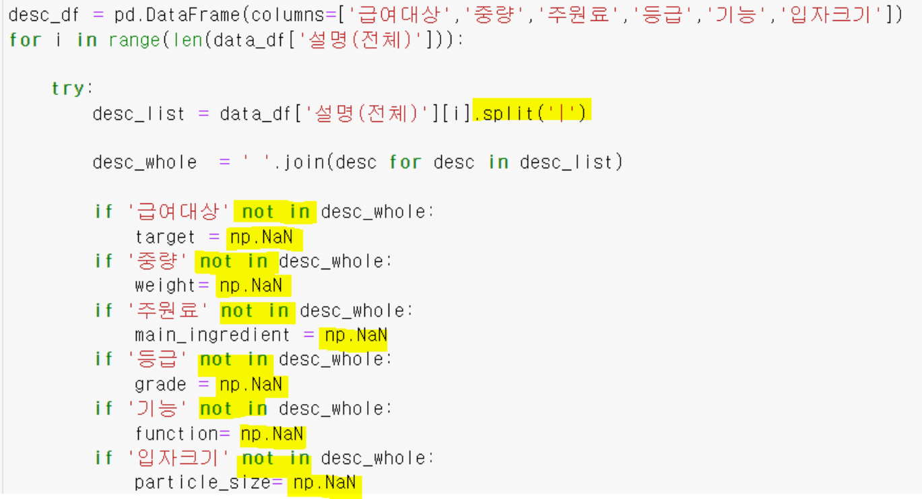

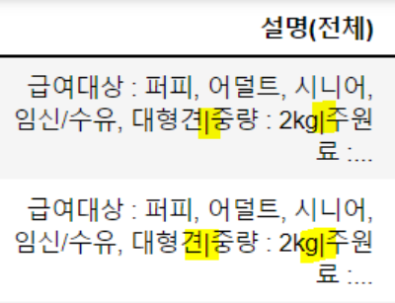

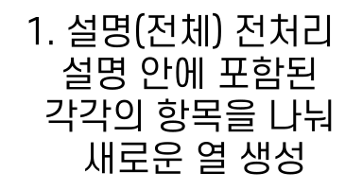

Slide 12
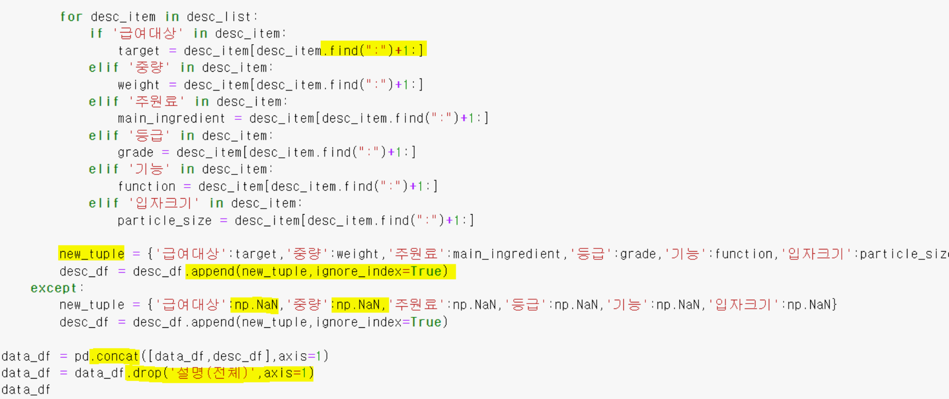


Slide 13
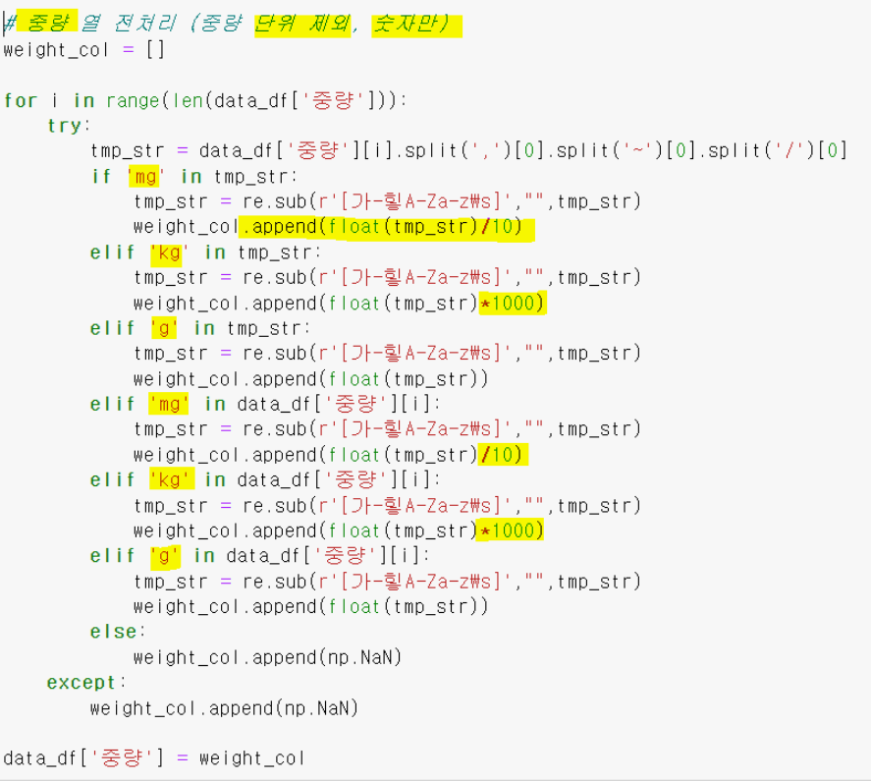
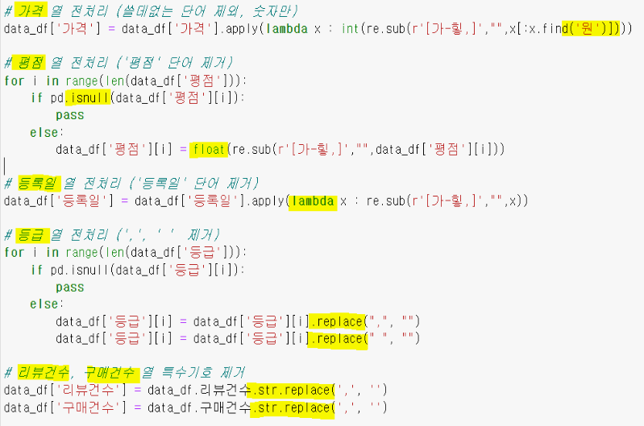

Slide 14
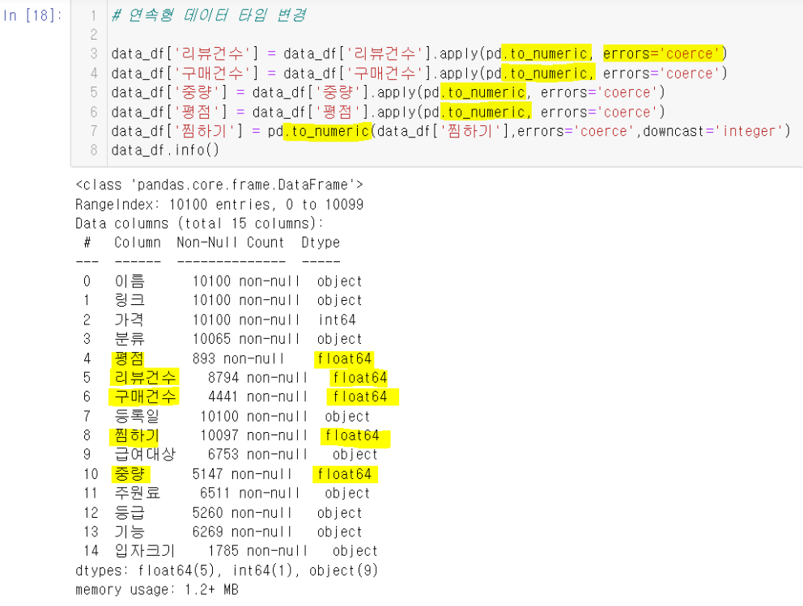

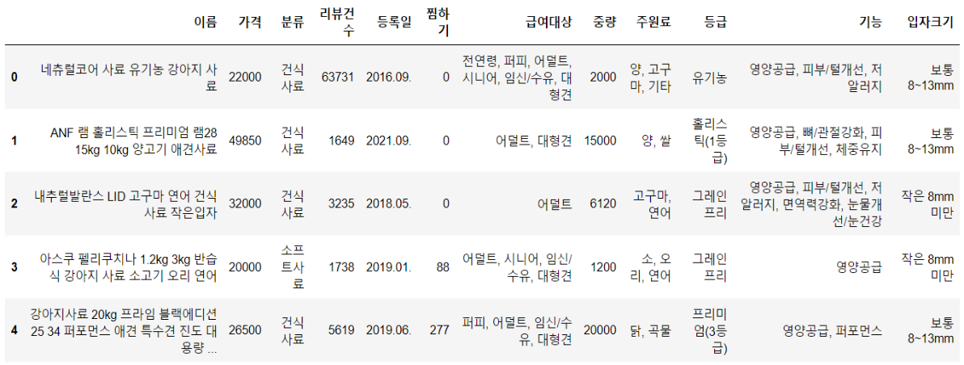

Slide 15



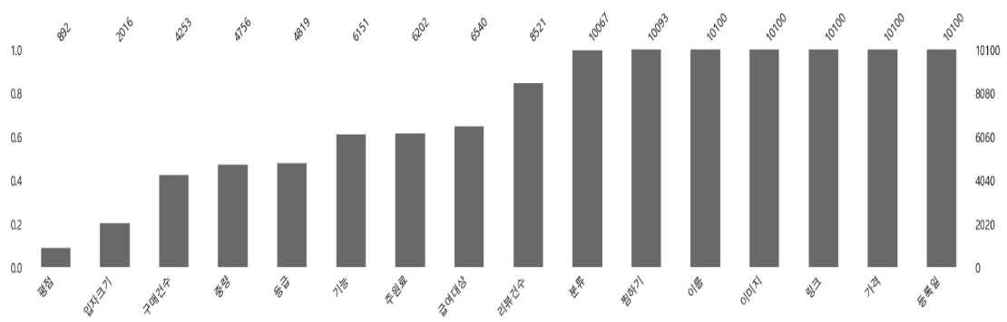

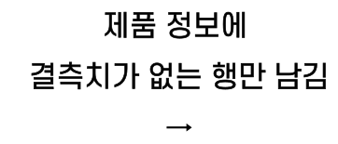

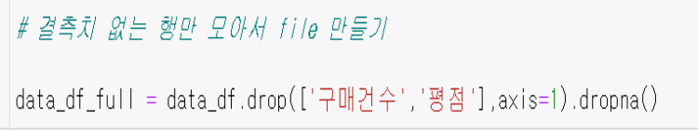


Slide 16

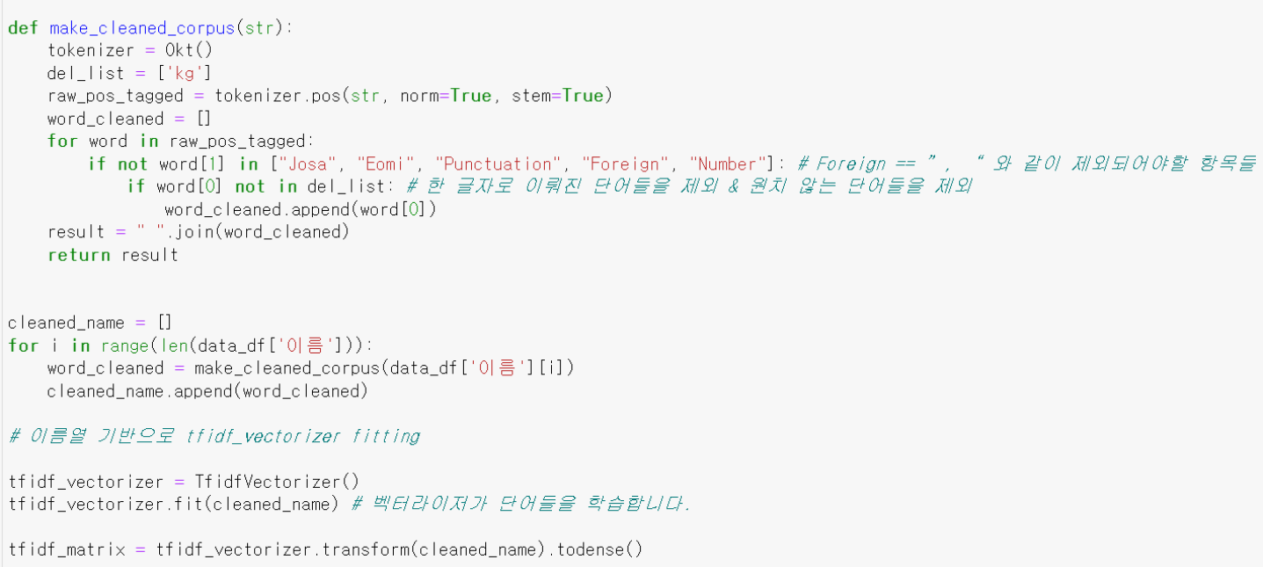
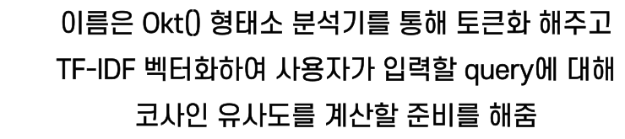

Slide 17
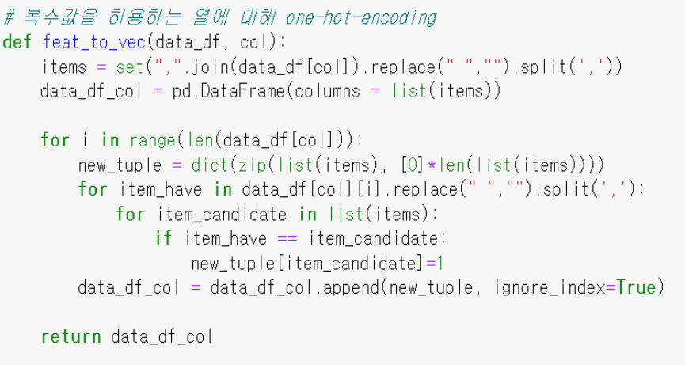
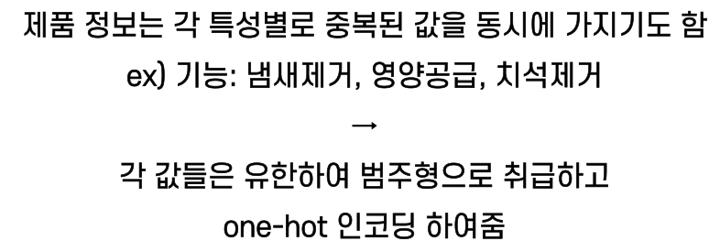
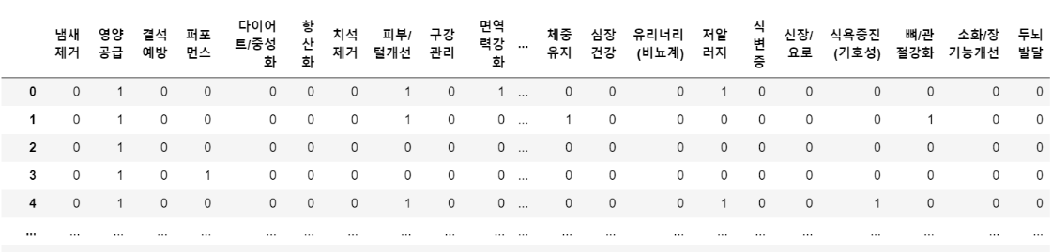

Slide 18
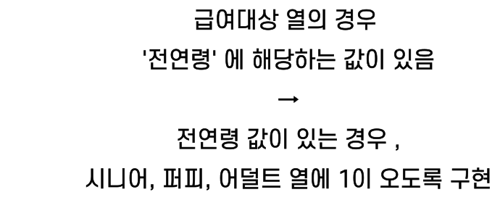
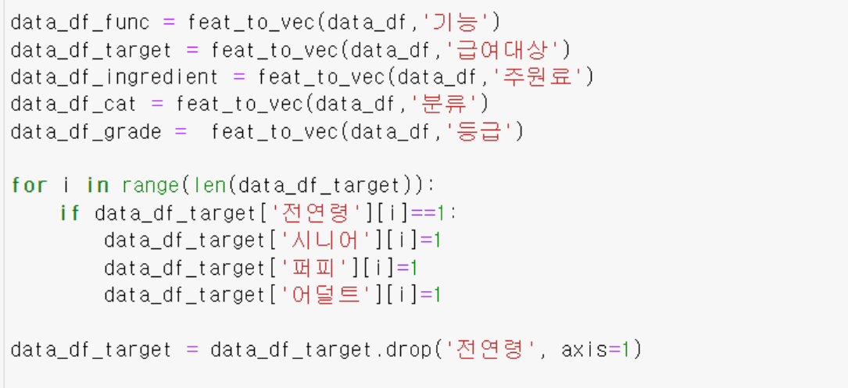
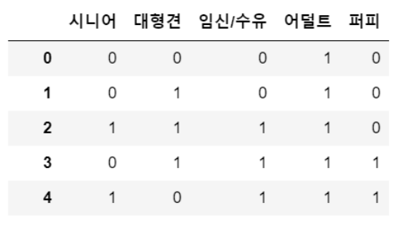

Slide 19
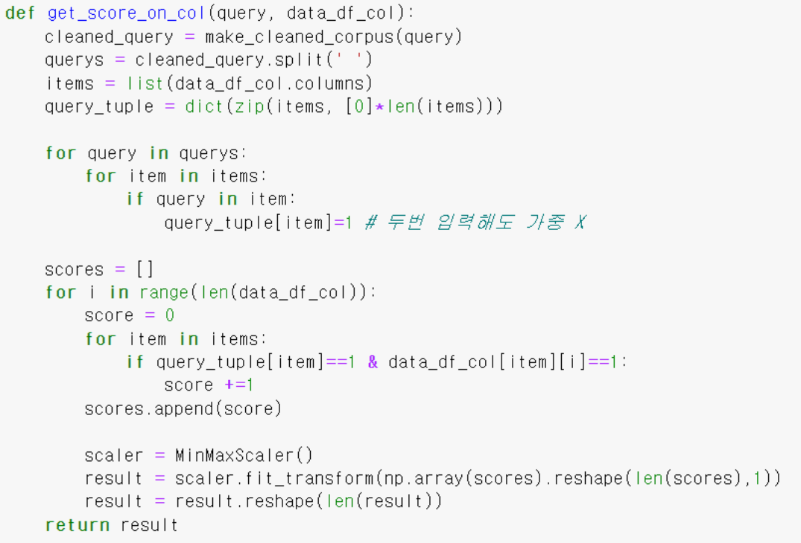
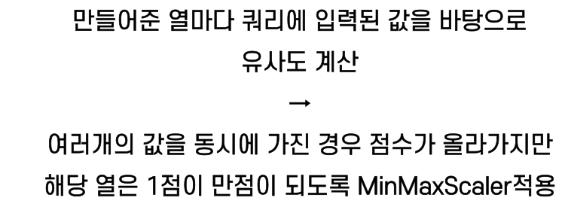



Slide 20
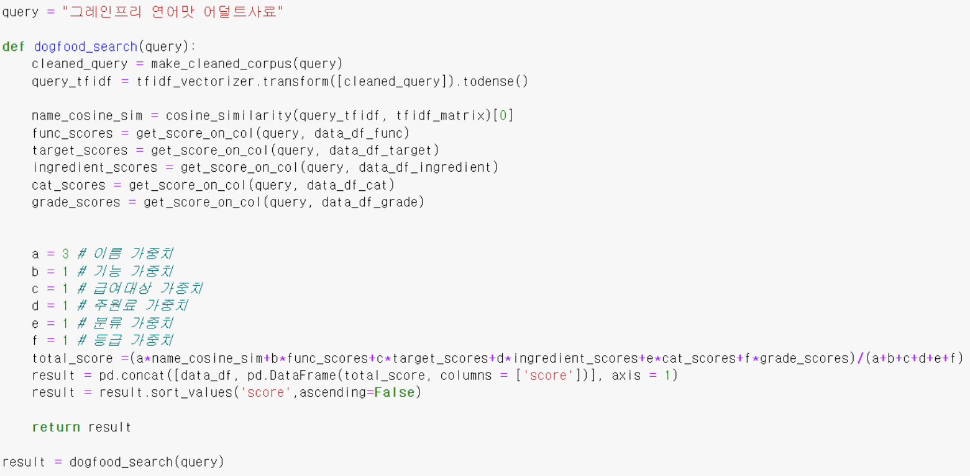
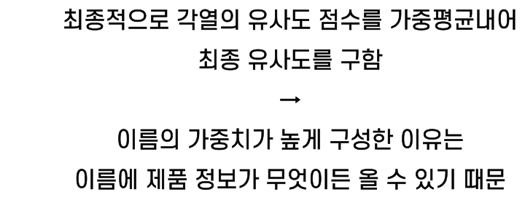



Slide 21
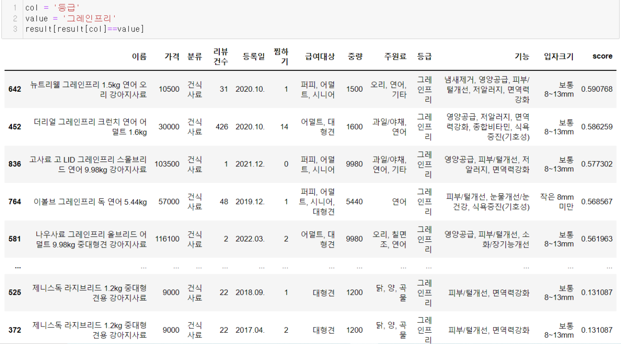

Slide 22



Slide 23


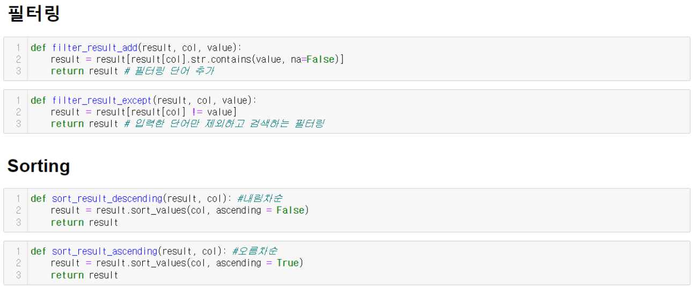
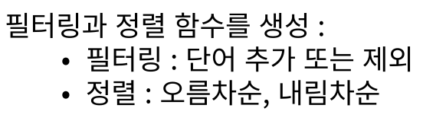

Slide 24
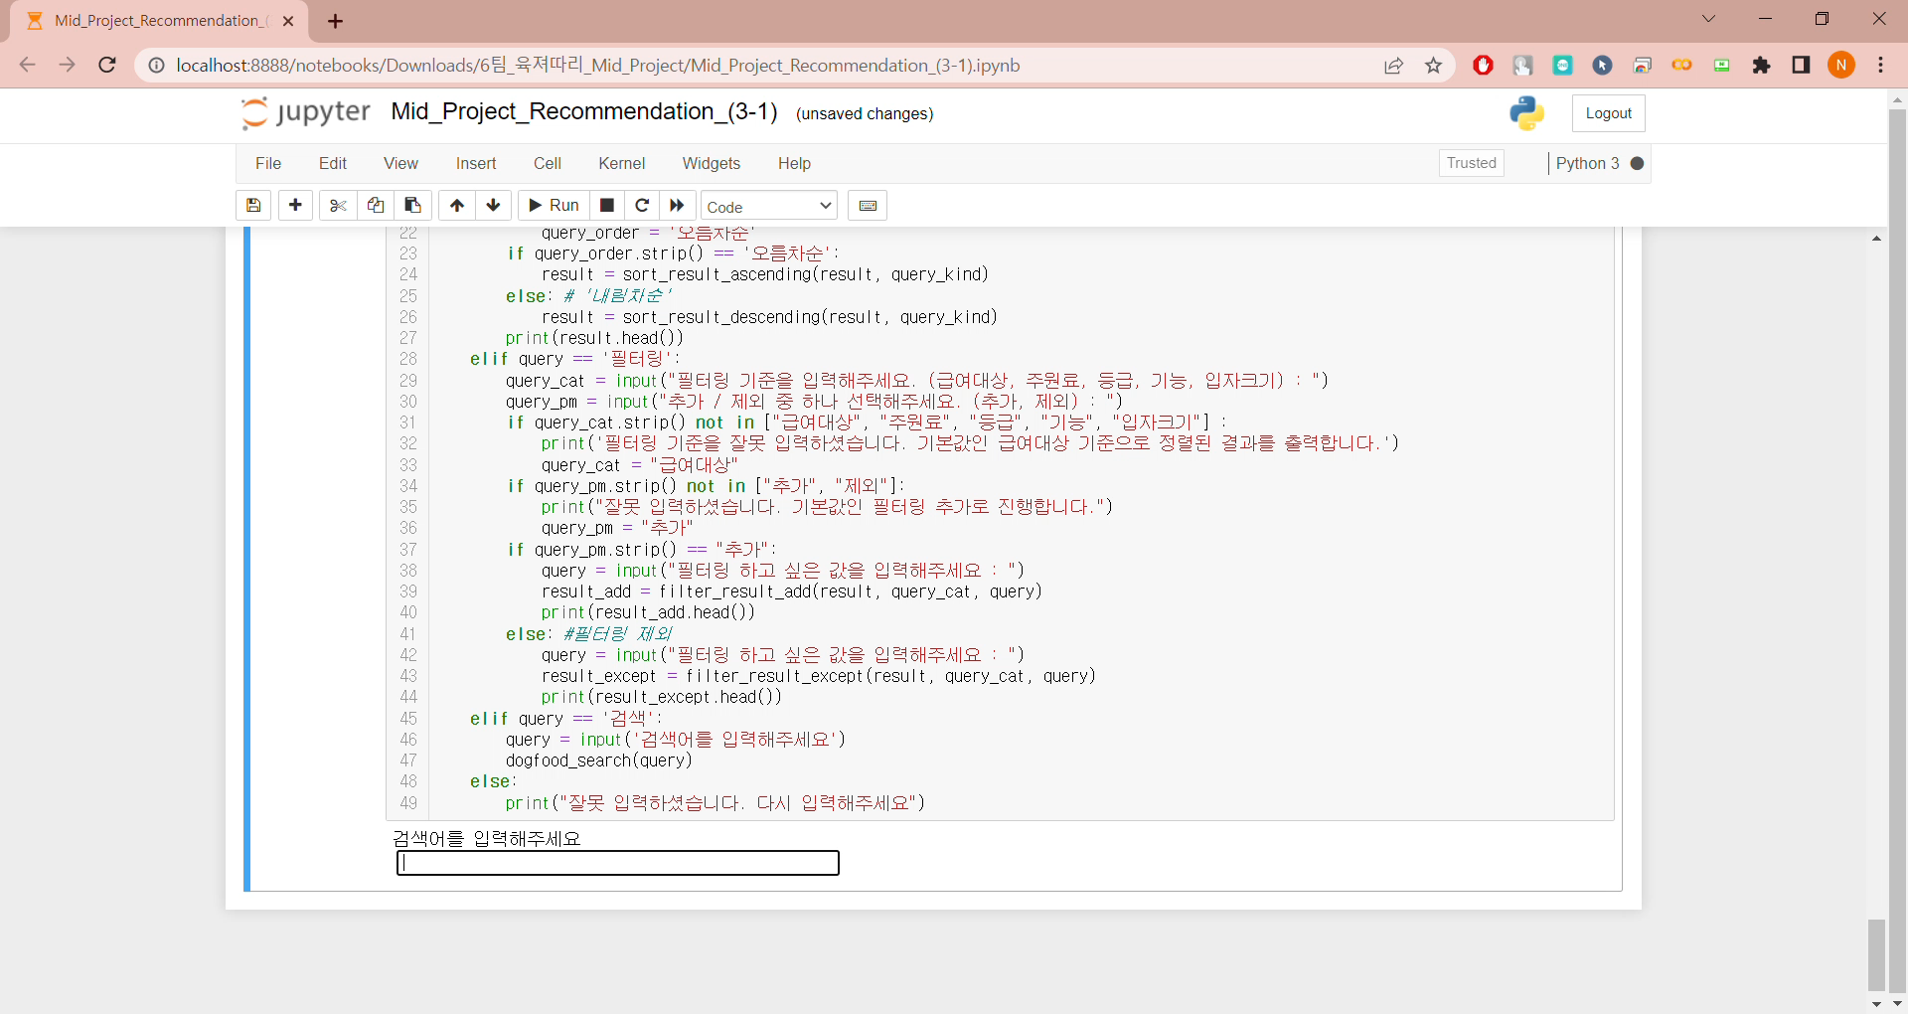
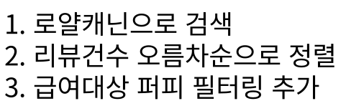

Slide 25



Slide 26


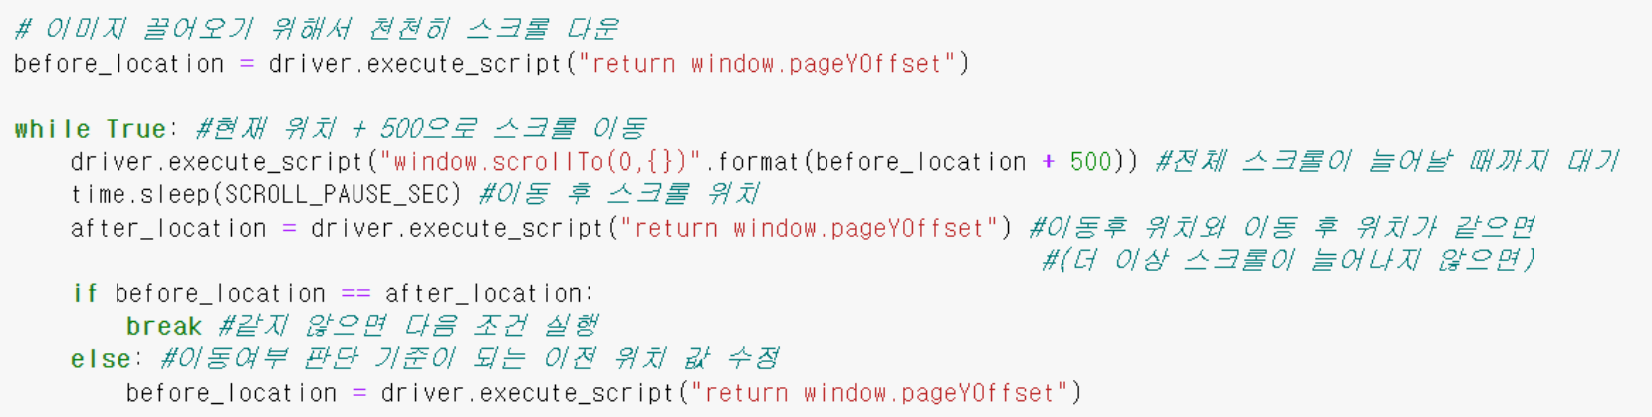

Slide 27

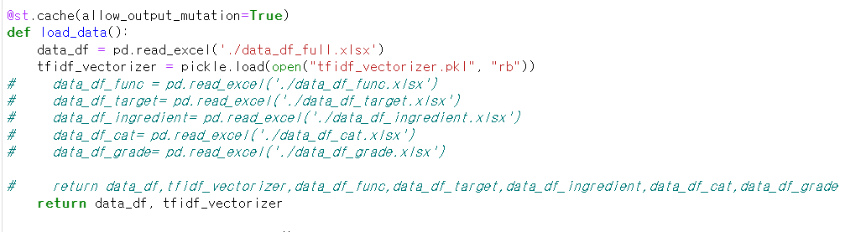
1. 캐싱 :
내용 Streamlit 은 입력값을 넣거나 Selectbox에서 값을 선택하는 등 특정 행위를 취하는 경우 전체코드가 재실행됨
-> St.cache 코드를 통해서 재실행되지 않고 이미 실행된 결과를 가져오도록 구현 -> 속도가 빨라짐

Slide 28
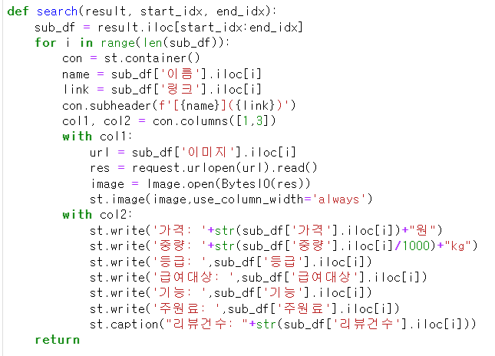
2. Search :
검색어를 받아 유사도 계산 후, 제품이름, 이미지, 정보가 form에 맞게 구성되어 나오도록 구현

Slide 29
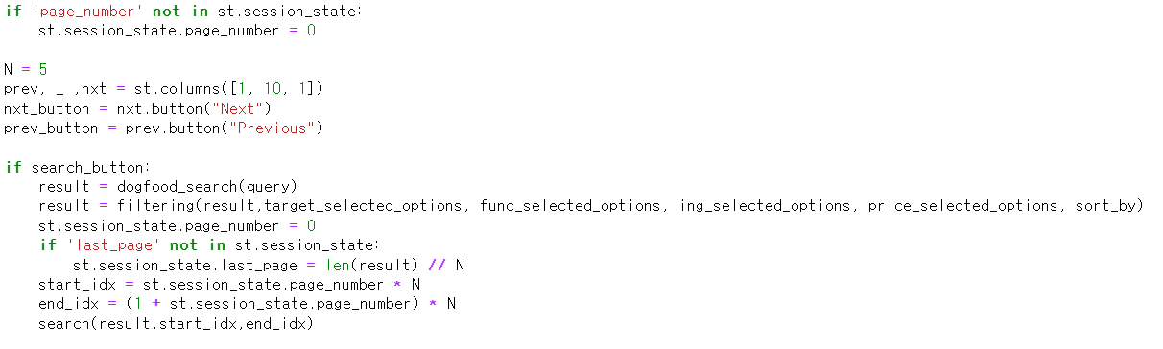
pagination을 통해 페이지당 5개의 제품만 나오도록 구현

Slide 30
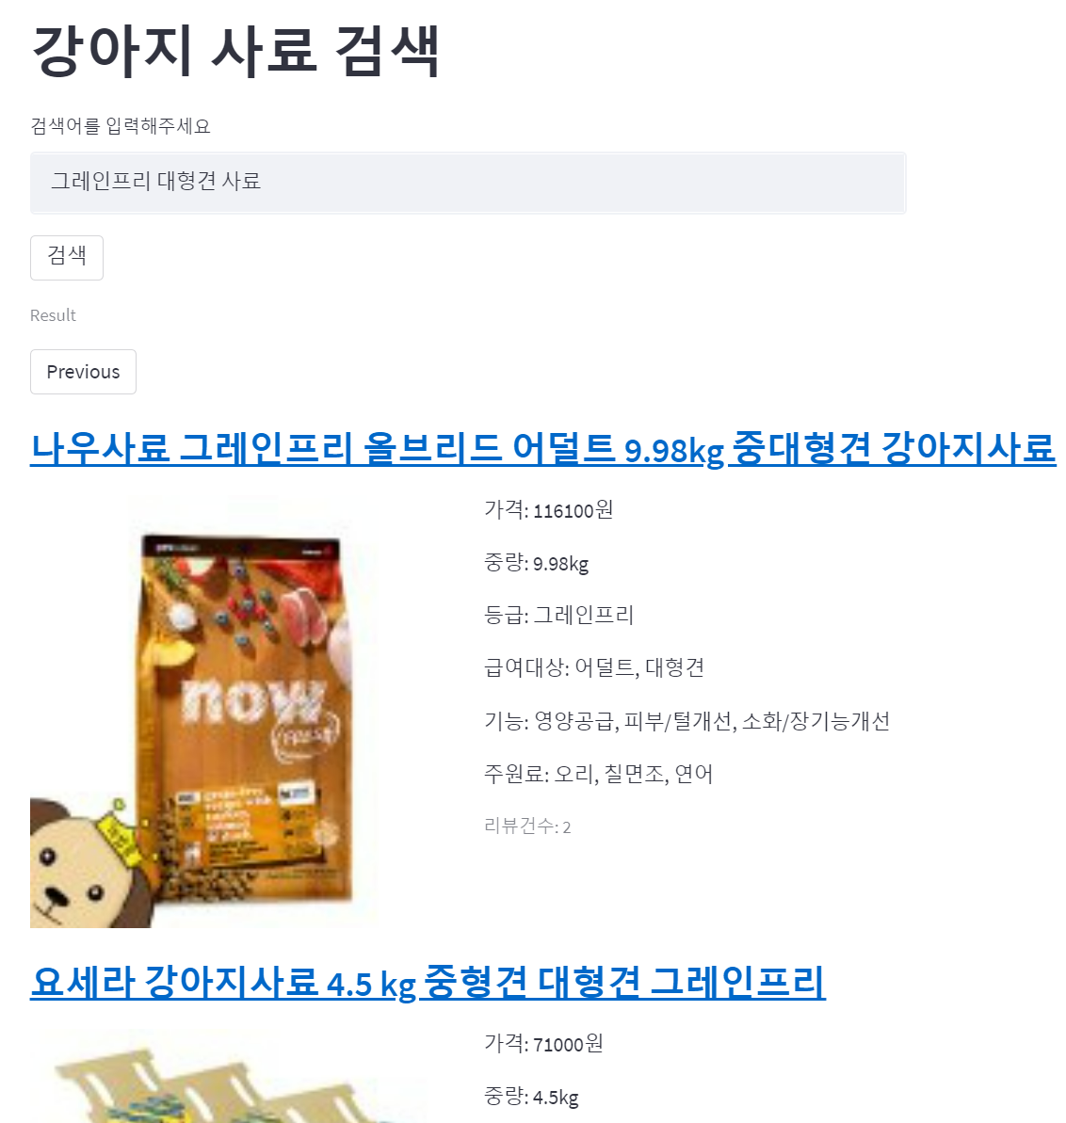

Slide 31


3. Filtering :
사이드바에 Select 박스 및 슬라이더를 통해 제품정보를 필터링 및 정렬하는 input값을 받을 수 있도록 구현

Slide 32


Slide 33

활용방안 :
강아지 사료와 비슷한 제품 정보들이 있는 제품들에 동일하게 활용 가능
강아지 용품 : 애견인들이 애용하는 플랫폼으로 확장 가능
사용자의 구매이력, 기르고 있는 강아지의 데이터 등의 데이터를 활용한다면 더 유용한 제품 추천 가능
아쉬운 점 :
현재 결과물 : '사용자가 원하는 제품 정보'에 대해 '판매자가 제공한 제품 정보'가 얼마나 유사한지를 측정한 결과물
만약에 정보가 허위거나, 정보를 최대한 많이 기재한 경우, 결과의 상위에 위치함 -> 정확도 높은 추천이 아님

Slide 34


Slide 35


